Slide 1
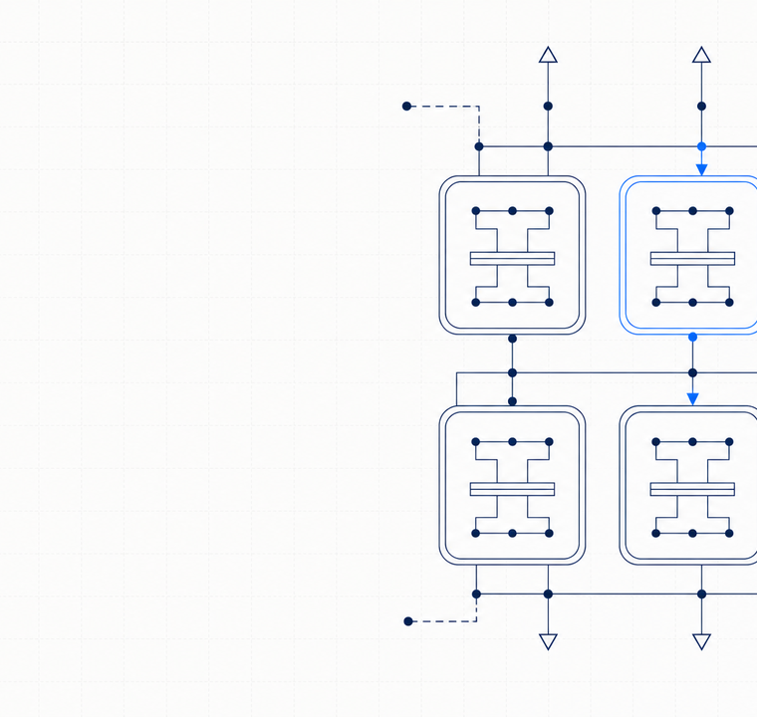
GRIDBRIEF
企业AI营销工作台
视觉主轴
面向管理层的 SaaS 增长中枢
企业AI营销工作台
通过数据整合、AI分析、自动化执行与效果度量，
将分散营销动作沉淀为可追踪、可优化、可复制的 ROI 增长机制。
现状概览
数据整合
AI分析
自动化执行
效果度量
核心风险
统一客户、渠道与投放数据，形成闭环运营工作台
数据割裂、决策滞后、执行不可控
产品发布场景演示稿
BLUEPRINT × COOL-CORPORATE
01
Enterprise AI Marketing Workspace
Notes:
企业AI营销工作台
面向管理层，明确SaaS方案如何通过数据整合、AI分析、自动化执行与效果度量，实现营销ROI的确定性增长。
• 企业AI营销工作台
• 现状概览
• 核心风险

Slide 2
模块目录
决策简报纲要
本次简报聚焦五大决策域：数据基础、AI分析能力、执行自动化、效果闭环，
以及风险与落地路径。
数据基础
从基础能力到落地治理
01
将多渠道、多平台数据统一为实时可用的营销视图，消除人工拼表与延迟
02
AI分析能力
用自研模型替代BI看板，直接输出可执行的投放策略与受众分群
03
执行自动化
策略一键下发，跨渠道自动编排，将小时级响应压缩到分钟级
04
效果闭环
实时归因与预算再分配，将营销投入转变为可度量的投资
05
风险与落地路径
试点规模、IT架构适配、组织变革风险及推荐的两阶段推进节奏
简报推进逻辑：先搭数据底座，再形成智能决策，随后实现自动执行与效果回传，最后评估落地风险。
企业 AI 营销工作台
02
Notes:
决策简报纲要
本次简报聚焦五大决策域：数据基础、AI分析能力、执行自动化、效果闭环，以及风险与落地路径。
• 将多渠道、多平台数据统一为实时可用的营销视图，消除人工拼表与延迟
• 用自研模型替代BI看板，直接输出可执行的投放策略与受众分群
• 策略一键下发，跨渠道自动编排，将小时级的响应压缩到分钟级
• 实时归因与预算再分配，将营销投入从“费用”转变为可度量的投资

Slide 3
关键判断
核心结论：AI营销工作台是企业增长新引擎
INSIGHT / EXEC VIEW
经营层应关注的三项变化
先发企业正在重构营销职能
最早采用AI营销工作台的企业正在将营销从成本
1
数据整合与AI分析嵌入决策链，
转化率平均提升30-50%。
中心转变为增长驱动器，获取难以复制的先发优势。
2
自动化执行释放团队生产力40%，
30–50%
25%+
高价值人员回到策略岗位。
转化率提升
预算浪费减少
将数据整合与AI分析直接嵌入
实时闭环归因让每一笔投入都能
3
实时闭环归因让预算浪费减少
决策链，而非做个位数优化。
追溯到可验证的业务产出。
25%以上，投入产出可追溯。
结论不是“工具升级”，而是“增长系统升级”
企业 AI 营销工作台 / product-launch
03 / 08
Notes:
核心结论：AI营销工作台是企业增长新引擎
最早采用AI营销工作台的企业正在将营销从成本中心转变为增长驱动器，获取难以复制的先发优势。
• 将数据整合与AI分析嵌入决策链，转化率平均提升30-50%，而非个位数优化
• 自动化执行释放团队生产力40%，使高价值人员转向策略而非操作
• 实时闭环归因让预算浪费减少25%以上，每一笔投入都有可追溯的产出

Slide 4
系统比较
传统营销栈vs.AI营销工作台
当前营销技术栈依赖人工和碎片化系统；AI工作台将四个模块整合为单一闭环，
从根本上改变速度与精度。
传统营销技术栈
AI 营销工作台
数据孤岛 · 人工分析 · 手动执行
统一数据 · AI驱动决策 · 自动闭环
01
02
03
04
01
02
03
04
数据整合
关键变量
数据整合
多渠道数据沉淀在各自系统，口径难统一
数据
实时ETL统一数据湖，形成单一营销视图
AI 分析
AI 分析
分析依赖BI团队，洞察输出滞后且分散
决策
模型自动输出策略、受众与预算建议
自动化执行
自动化执行
跨平台手动配置投放，协同链路冗长
执行
跨渠道一键编排，规则与模型协同执行
效果度量
效果度量
归因滞后3–7天，优化动作无法实时闭环
反馈
分钟级归因与再优化，持续自我修正
不同路径影响： 传统栈以“系统串联 + 人工补位”推进，AI工作台以“统一底座 + 模型驱动 + 自动回流”形成增长闭环。
企业 AI 营销工作台
04
Notes:
传统营销栈vs.AI营销工作台
当前营销技术栈依赖人工和碎片化系统；AI工作台将四个模块整合为单一闭环，从根本上改变速度与精度。
• 多渠道数据沉淀在各自系统，分析依赖BI团队，投放执行需跨平台手动配置，归因滞后3-7天
• 实时ETL统一数据湖，AI模型自动输出策略与受众，跨渠道一键自动编排，分钟级归因与再优化
• 关键变量对比
• 不同路径影响

Slide 5
PROOFGRID
成效验证：早期客户数据
不依赖长篇报告，仅通过三个可验证的指标展示 AI 营销工作台的
直接业务影响。
01
02
03
转化率提升 35%
营销运营成本下降 40%
从启动到见效仅 6 周
消费品品牌案例
自动化执行与数据整合
标准 SaaS 部署路径
2.1% → 2.85%
3 FTE → 自动化替代
42 天落地
week 6
某消费品品牌接入工作台后，
自动化执行与数据整合替代了
预置连接器与标准交付流程使客户
三个月内全渠道归因转化率
3 个重复性 FTEs，人力成本节约，
在 6 周内完成数据接入，并看到
由 2.1% 升至 2.85%。
同时降低操作错误率。
首次 AI 推荐开始生效。
归因转化提升
替代重复操作
快速价值实现
结论
企业 AI 营销工作台 · product-launch
05 / 08
Notes:
成效验证：早期客户数据
不依赖长篇报告，仅通过三个可验证的指标展示AI营销工作台的直接业务影响。
• 某消费品品牌接入工作台后，三个月内全渠道归因转化率由2.1%升至2.85%
• 自动化执行与数据整合替代了3个重复性FTEs，人力成本节约同时降低操作错误率
• 标准SaaS部署+预置连接器，客户在6周内完成数据接入并看到首次AI推荐作用

Slide 6
SIGNALCOUNT
投资价值量化
基于早期部署数据和行业基准，AI营销工作台可在一年内产生显著可量化的回报。
4 SIGNALS
平均转化率提升
营销活动上线速度
35%
2.5×
基于12家已采用客户的
从需求到全渠道发布的
A/B对照数据
中位时间缩减2.5倍
EARLY DEPLOYMENT DATA
人工成本节约
投资回收期
40%
≤ 90 天
自动化替代报表、手调广告组、
多数客户在第一个完整季度内
手动归因等重复劳动
实现正向ROI
结论：增长、效率、成本与回收期四项指标同时改善，适合管理层按季度追踪ROI
企业 AI 营销工作台 · product-launch
06
Notes:
投资价值量化
基于早期部署数据和行业基准，AI营销工作台可在一年内产生显著可量化的回报。
• 平均转化率提升
• 营销活动上线速度
• 人工成本节约
• 投资回收期

Slide 7
SPREADMAP
各模块对效率的贡献权重
AI分析环节贡献最大效率增益，数据整合是基础使能器，
自动化执行与效果度量将价值固化。
A
数据整合 · 88
效率贡献指数
统一数据底座，显著减少准备时间，
100
为模型提供高质量输入。
88
1
74
80
B
AI分析 · 74
60
预测模型与推荐引擎替代人工分析，
60
带来最大决策效率提升。
46
40
C
自动化执行 · 60
缩短策略到投放的延迟，降低人工错误，
提升响应速度。
20
0
D
效果度量 · 46
数据整合
AI分析
自动化执行
效果度量
实时归因与预算优化，
A
B
C
D
将前端产出沉淀为可追踪 ROI。
基础使能 → 智能决策 → 自动落地 → 闭环优化
企业 AI 营销工作台 · 价值路径
07
Notes:
各模块对效率的贡献权重
AI分析环节贡献最大效率增益，数据整合是基础使能器，自动化执行与效果度量将价值固化。
• 通过统一数据底座减少数据准备时间，为AI提供高质量输入
• 预测模型和推荐引擎直接替代人工分析，贡献最大决策效率提升
• 减少从策略到执行的人为延迟与错误，提升响应速度
• 实时归因与预算优化，确保前三个模块的产出转化为可追踪的ROI

Slide 8
推进序列
下一步：两阶段启动建议
建议按两阶段推进，控制初期风险并快速验证价值，
为全面推广提供决策依据。
启动
扩展
决策
1
2
3
阶段一
阶段二
收束判断
6 周概念验证
规模推广与组织嵌入
最终落点
选择一个核心渠道与业务单元，
基于 PoC 成功的 ROI 数据，
先验证，
完成数据接入与基础 AI 模型配置，
将工作台扩展至全渠道，嵌入营销决策流程，
再扩展。
在 6 周内形成首个归因闭环，
同步配套轻量组织培训，
以 ROI 作为
并展示初步 ROI。
推进必要的变更管理。
全面推广门槛。
低风险试点
从验证走向复制
行动顺序：单点试点 → 形成闭环 → 全渠道推广 → 组织固化
企业 AI 营销工作台
08
Notes:
下一步：两阶段启动建议
建议按两阶段推进，控制初期风险并快速验证价值，为全面推广提供决策依据。
• 选择一个核心渠道与业务单元，完成数据接入与基础AI模型配置，目标在6周内产生首个归因闭环并展示初步ROI
• 基于PoC成功的ROI数据，将工作台扩展至全渠道并嵌入营销决策流程，同步配套轻量组织培训与变更管理
• 收束判断

